Slide 1
Занятие с использованием мультимедийной поддержки в области «Социально-коммуникативное развитие» по обучению игре в разновозрастной группе для детей с ОВЗ. Тема: «Наше путешествие»
Воспитатель Пендюр О.В

Slide 3
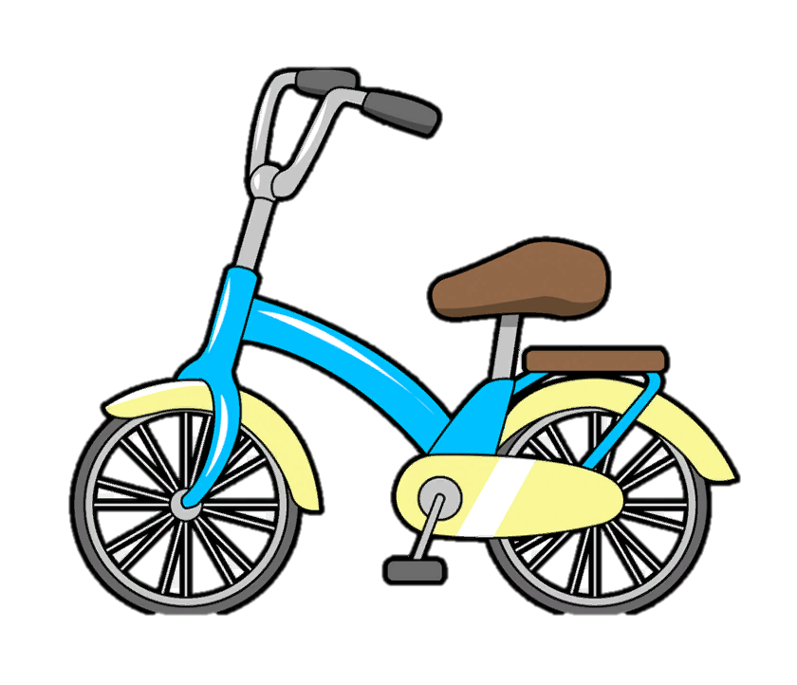

Slide 4
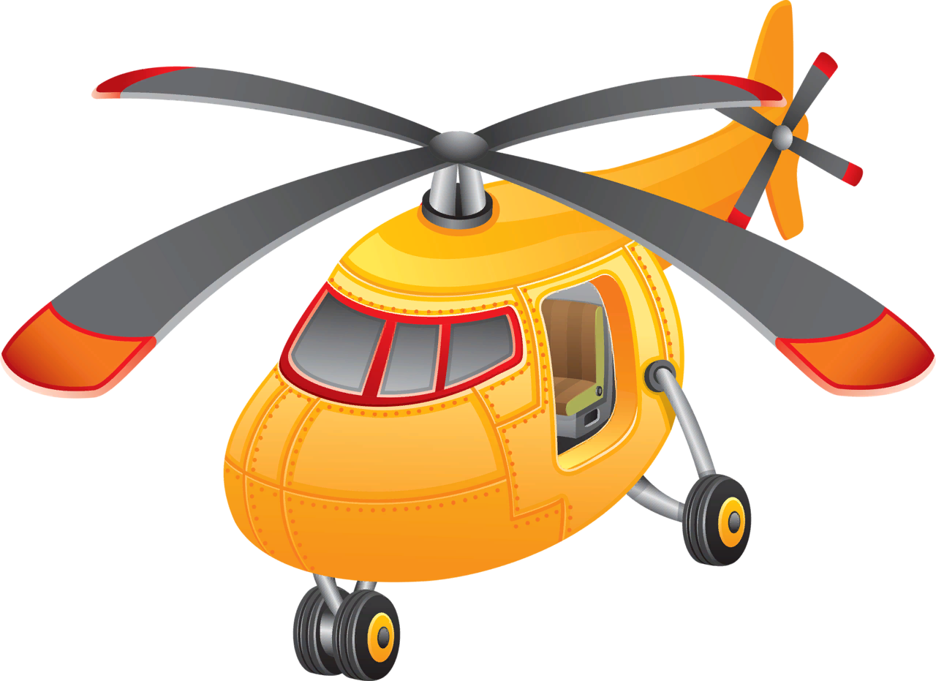
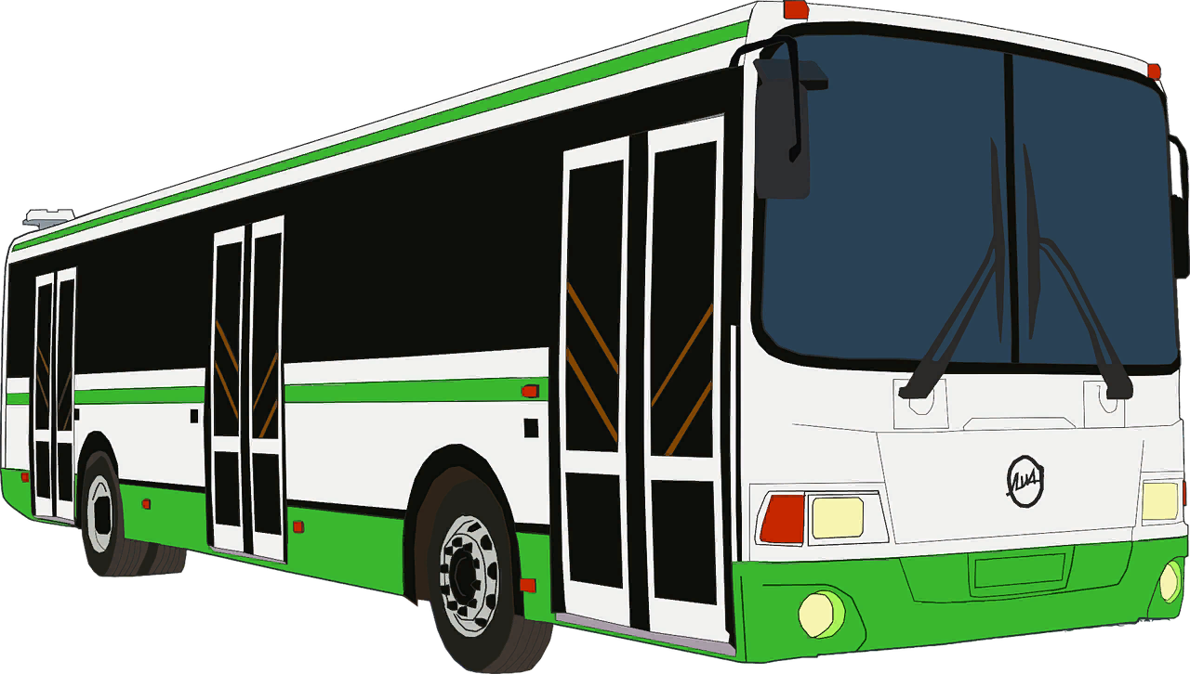

Slide 5
Физ-минутка

Slide 7
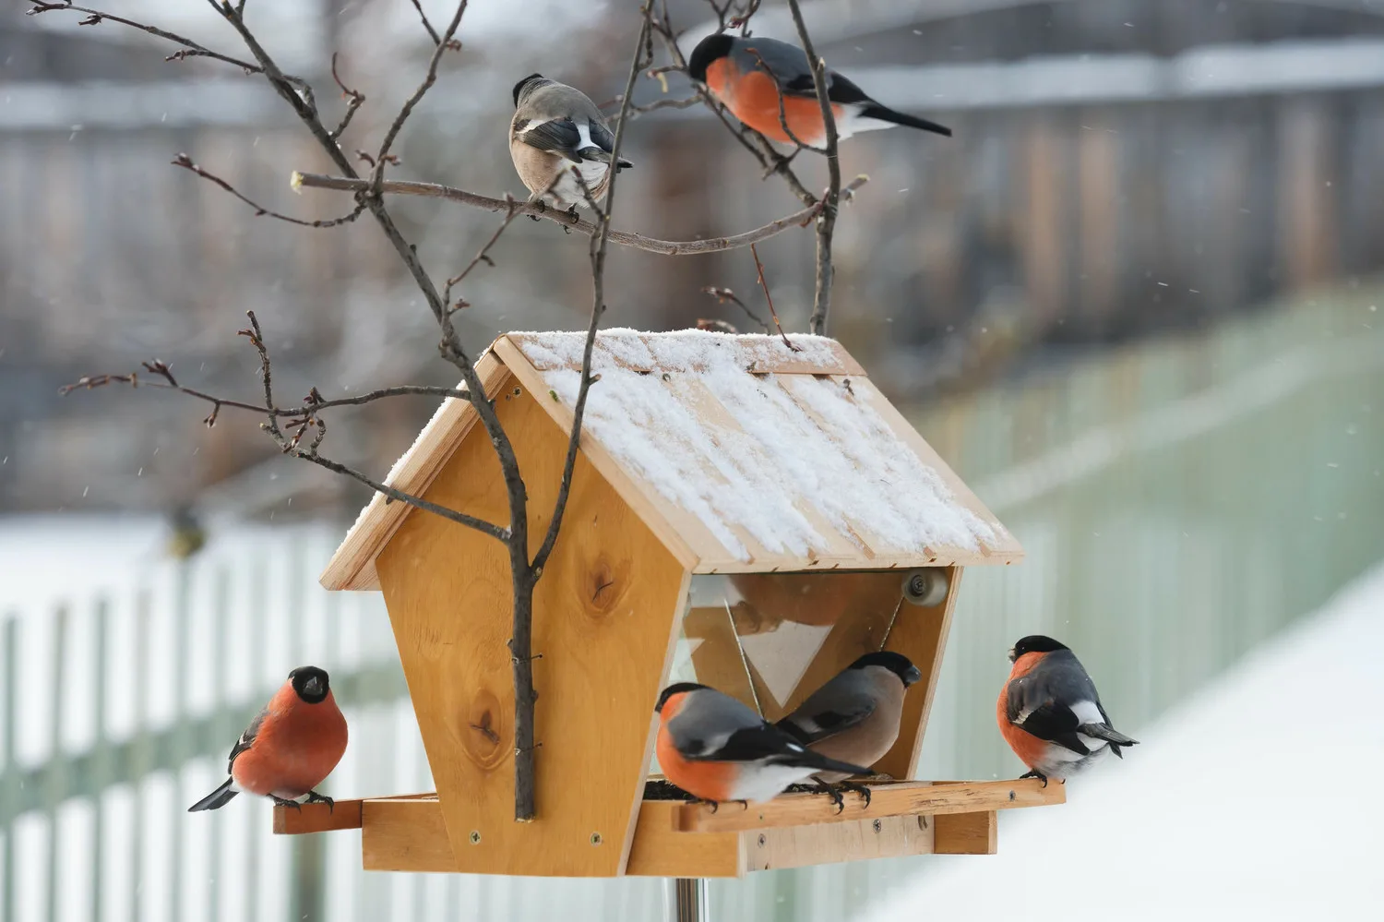

Slide 8
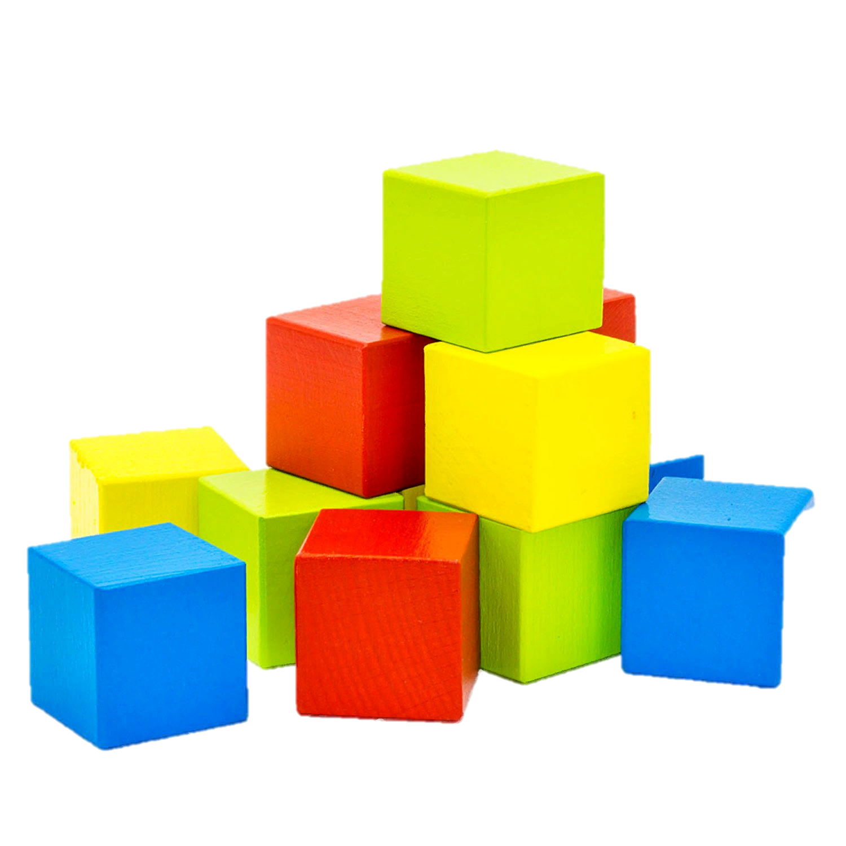
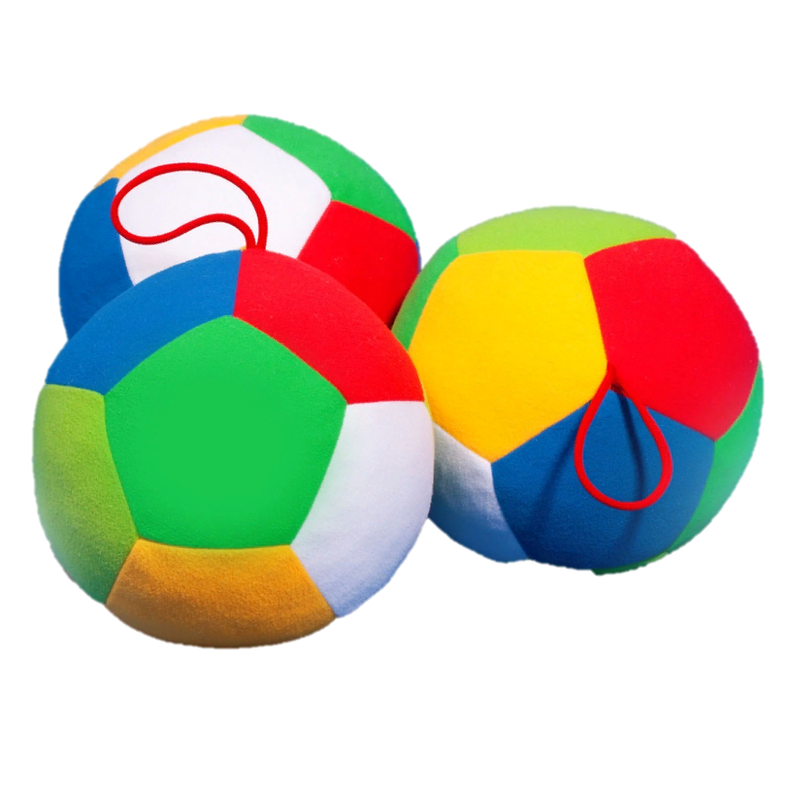
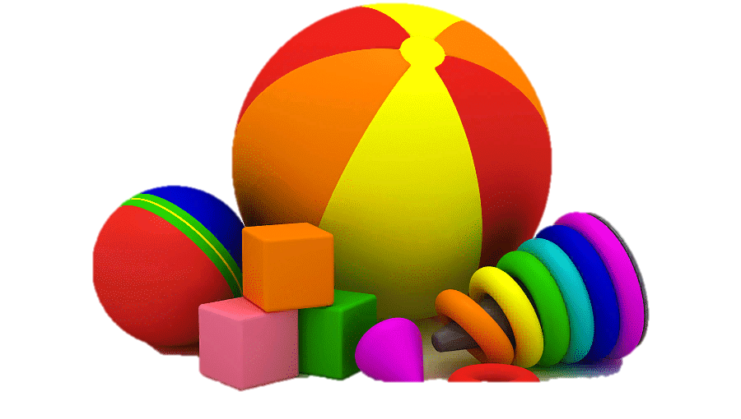

Slide 9
